Slide 1
K-GAAP 영리기업회계 기준 전표·세금계산서·원천징수 통합 시스템
데일리소힐평생교육연구회
통합회계ERP 화면별 상세 기능설명 종합 안내
• 시스템 버전: K-GAAP 영리회계 ERP v3.0 (세금계산서 연동 & 강사관리 풀패키지)
• 배포 접속 링크: https://visitors-may-burns-classifieds.trycloudflare.com (SSL 원격 접속)
• 사내 로컬 구동: http://localhost:8080 | 주관: 데일리소힐 IT회계혁신TF

Slide 2
데일리소힐평생교육연구회 통합회계ERP V3.0
OFFICIAL MANUAL
목차 및 8대 핵심 업무 모듈 아키텍처
01. 종합 대시보드
02. 복식부기 전표 관리
03. 전자세금계산서 관리
04. 국세청 규격 A4 출력
실시간 재정 집계, 수입·지출 현황, 당기순이익, 최근 전표 스트림 모니터링
차·대변 분개 전표 발행, 세금계산서 체크박스 연동, 대차평형 0-Error 검증
국세청 매출/매입 세금계산서 목록, 부가세 합계표, 승인번호 발급 및 단독 등록
공급자(적색)/공급받는자(청색) 법정 규격 A4 전자세금계산서 원클릭 인쇄/PDF
05. 강사 관리 & 원천징수
06. 거래처원장 (A4 출력)
07. 계정별원장 (총계정원장)
08. 마스터 관리 (거래처/CoA)
사업소득(3.3%) vs 기타소득(8.8%/비과세) 자동산출, 주민번호 암호화 및 영수증 인쇄
거래처별 거래 이력, 외상매출금/미지급금 잔액 대사, 공식 회계 감사용 A4 리포트
계정과목별 일자별 분개 집계, 차변/대변 입출금 추적 및 기말 결산 대사
거래처 정보(사업자번호/업태/종목) 및 5대 표준 계정과목 체계(CoA) 관리

Slide 3
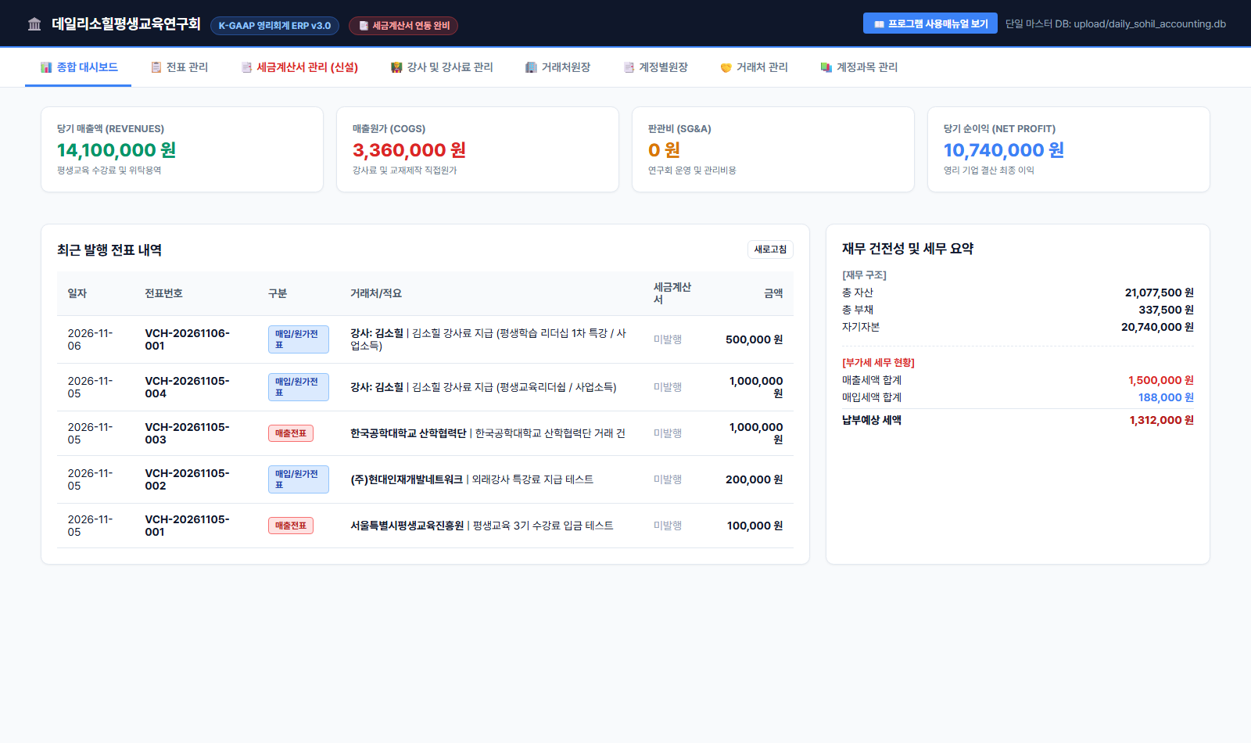
데일리소힐평생교육연구회 통합회계ERP V3.0
OFFICIAL MANUAL
[화면 1] 📊 종합 대시보드 (Executive Dashboard)
📌 핵심 기능 및 화면 구성
• 실시간 재정 요약 카드: 총 수입, 총 지출, 당기순이익 실시간 자동 집계
• 자금 유동성 지표: 보통예금 및 현금 보유 잔액 즉각 표시
• 최근 발행 전표 스트림: 최신 등록된 전표 5건의 차/대변 내역 즉시 확인
• 월별 손익 추이: 당월 수입/지출 비교를 통한 수지 균형 진단
💡 실무 운영 가이드
✔ ERP 접속 시 가장 먼저 로드되는 종합 관제 화면입니다.
✔ 수입/지출 카드 금액은 모든 유효 전표 데이터를 기반으로 1초 이내 실시간 반영됩니다.
✔ 전표 요약의 상세보기를 클릭하면 해당 전표로 즉시 이동합니다.
⚡ 팁: F5 새로고침 없이 다른 탭 다녀오면 자동 갱신됩니다.

Slide 4
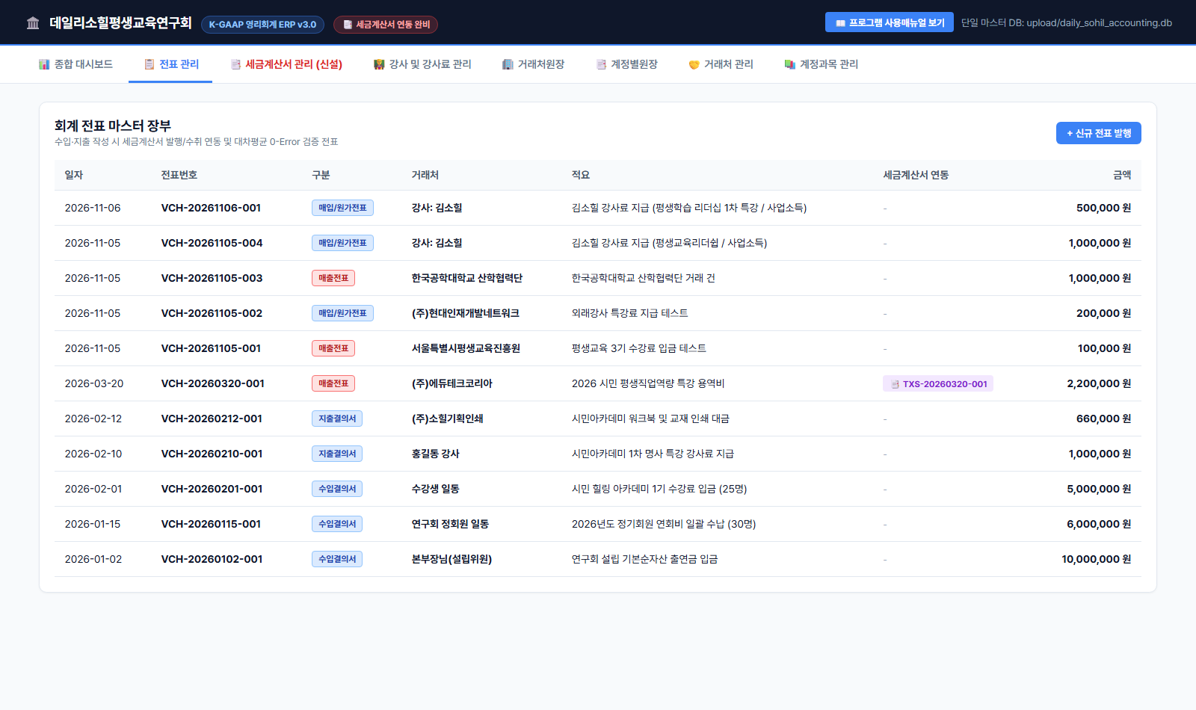
데일리소힐평생교육연구회 통합회계ERP V3.0
OFFICIAL MANUAL
[화면 2] 📋 전표 관리 (Voucher Management)
📌 핵심 기능 및 화면 구성
• 전체 복식부기 전표 목록을 일자순/전표번호순으로 정렬 조회
• 전표 구분 뱃지: 수입(녹색), 지출(적색), 대체(청색) 시각화
• 실시간 필터링: 전표 유형, 거래처명, 일자 범위 지정 검색 지원
• 세금계산서 연동 여부(TXS 마크) 및 승인번호 표기
💡 실무 운영 가이드
✔ 우측 상단 '+ 신규 전표 발행' 버튼을 통해 복식부기 분개창을 호출합니다.
✔ 상단 검색창에 거래처나 계정과목을 입력하면 실시간으로 목록이 필터링됩니다.
✔ 각 전표 행의 '인쇄' 버튼 클릭 시 A4 전표 출력 팝업이 활성화됩니다.
⚡ 팁: 차·대변 합계가 일치하지 않는 전표는 원천 차단됩니다.

Slide 5
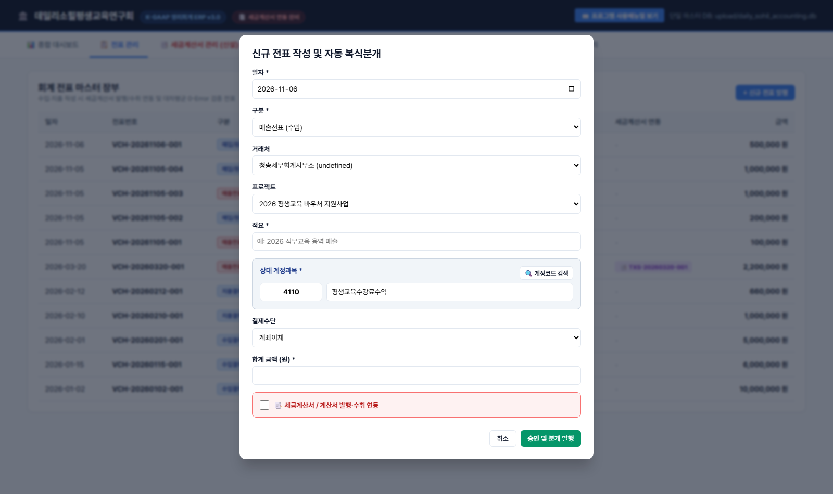
데일리소힐평생교육연구회 통합회계ERP V3.0
OFFICIAL MANUAL
[화면 3] 📑 복식부기 전표 작성 & 세금계산서 연동 모달
📌 핵심 기능 및 화면 구성
• 복식부기 전표 발행 모달: 일자, 거래처, 계정과목, 적요, 금액 입력
• [v] 세금계산서 발행/수취 연동 체크박스 제공
• 세금계산서 체크 시 공급가액과 부가세액(10%) 자동 분할 산출
• 대차평형 검증기: 차변 합계 = 대변 합계 자동 검증 (0-Error 사수)
💡 실무 운영 가이드
✔ 매출 전표 작성 시 세금계산서 체크를 켜면 '부가세예수금(2150)'이 자동 분개됩니다.
✔ 매입/지출 전표 작성 시에는 '부가세대급금(1150)'으로 세액이 분리되어 부가세 환급 자료로 자동 연동됩니다.
✔ 계정코드 검색 버튼을 누르면 전체 계정과목 코드(CoA)를 조회하여 자동 입력합니다.
⚡ 팁: 공급가액 입력 시 부가세 10%가 0.1초 만에 자동 계산됩니다.

Slide 6
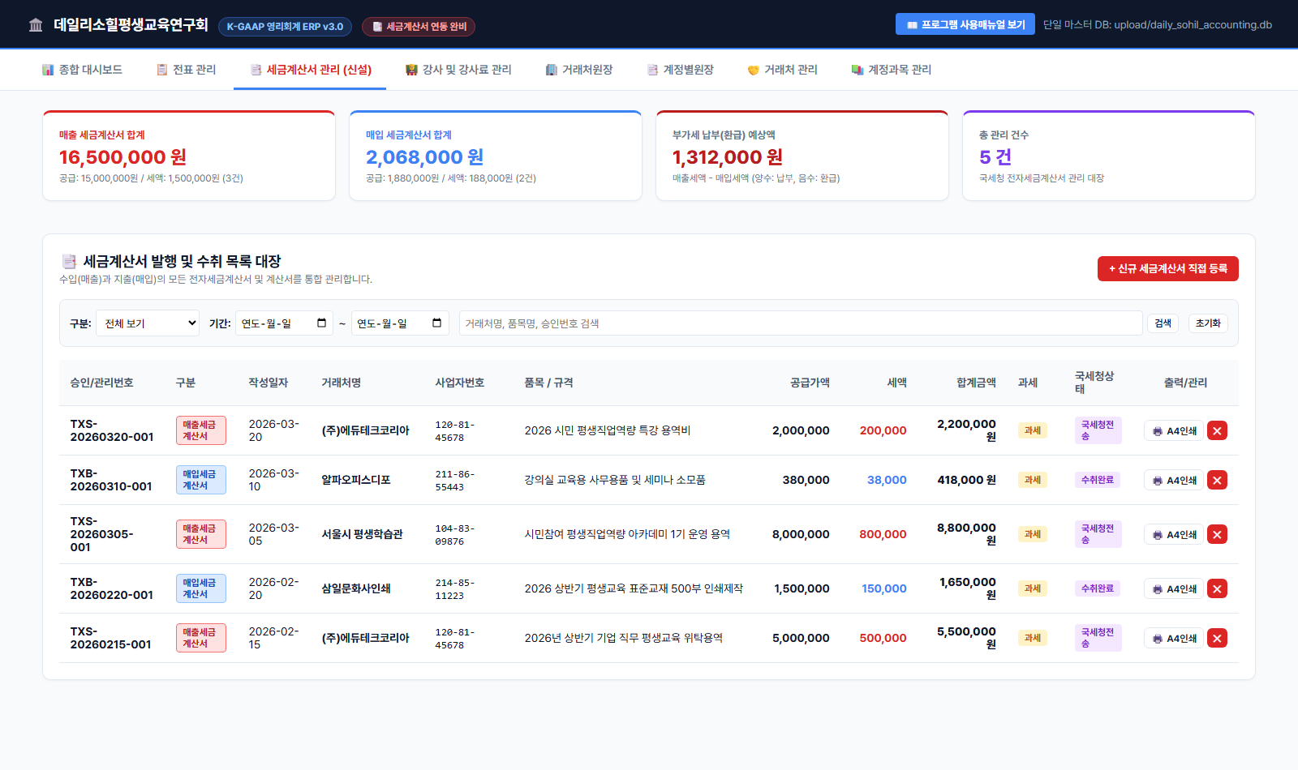
데일리소힐평생교육연구회 통합회계ERP V3.0
OFFICIAL MANUAL
[화면 4] 📑 전자세금계산서 관리 (Tax Invoice Management)
📌 핵심 기능 및 화면 구성
• 종합 부가세 집계 카드: 매출세액, 매입세액, 납부예상 부가세 실시간 계산
• 전자세금계산서 목록: 승인번호, 공급자/공급받는자, 공급가액, 세액, 발행일자
• 다차원 필터링: 구분(매출/매입/계산서), 기간(시작~종료일), 거래처/품목 검색
• 국세청 규격 A4 인쇄 버튼: 법정 양식 실시간 출력 및 PDF 저장
💡 실무 운영 가이드
✔ 부가가치세 신고 기간에 '매출합계 - 매입합계 = 납부(환급)예상세액'을 즉각 확인합니다.
✔ 단독 등록 버튼을 통해 전표와 별도로 수취한 매입세금계산서도 즉시 등록 가능합니다.
✔ 각 행의 'A4 인쇄' 버튼을 클릭하면 국세청 표준 서식이 새 창으로 열립니다.
⚡ 팁: 승인번호 형식: TXS-YYYYMMDD-XXX로 체계적 자동 관리

Slide 7
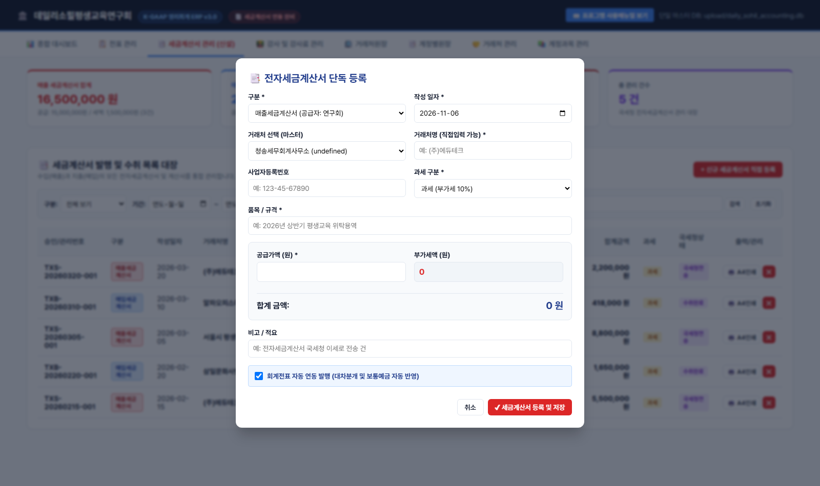
데일리소힐평생교육연구회 통합회계ERP V3.0
OFFICIAL MANUAL
[화면 5] ✍️ 세금계산서 직접 등록 모달 (Manual Registration)
📌 핵심 기능 및 화면 구성
• 전표 외 별도 수취/발행 세금계산서 단독 등록 팝업
• 구분 선택: 매출세금계산서 vs 매입세금계산서 vs 면세 계산서
• 공급자 및 공급받는자 상호, 등록번호, 대표자, 주소 완벽 입력 지원
• 회계전표 자동분개 옵션 체크박스: 등록과 동시에 복식부기 전표 자동 생성
💡 실무 운영 가이드
✔ 외부 홈택스에서 발행된 세금계산서를 ERP에 역반영할 때 매우 유용합니다.
✔ 공급가액을 입력하면 부가세액(10%)과 합계금액이 실시간으로 자동 완성됩니다.
✔ '회계전표 자동분개'를 체크하면 별도 전표 작성 없이 원클릭으로 장부에 반영됩니다.
⚡ 팁: 면세 계산서 선택 시 부가세액은 자동으로 0원으로 고정됩니다.

Slide 8

데일리소힐평생교육연구회 통합회계ERP V3.0
OFFICIAL MANUAL
[화면 6] 🖨️ 국세청 전자세금계산서 표준양식 A4 인쇄기
📌 핵심 기능 및 화면 구성
• 국세청 법정 규격 표준 전자세금계산서 A4 서식 100% 완벽 재현
• 공급자용(적색 테두리) 및 공급받는자용(청색 테두리) 시각화
• 공급자/공급받는자 사업자등록번호, 상호, 성명, 사업장주소, 업태, 종목 완비
• 공급가액 빈자리 채움 규격, 세액, 품목별 일자, 수량, 단가, 비고란 수록
💡 실무 운영 가이드
✔ 브라우저 인쇄(Ctrl+P) 시 여백 0, 배율 100%로 설정하면 완벽한 A4 1장에 정렬됩니다.
✔ 'PDF로 저장' 기능을 통해 거래처 및 세무사에게 이메일로 즉시 발송 가능합니다.
✔ 하단의 '영수' / '청구' 구분이 자동으로 표기됩니다.
⚡ 팁: Ctrl + P 단축키로 즉시 PDF 저장 및 프린터 출력이 가능합니다.

Slide 9
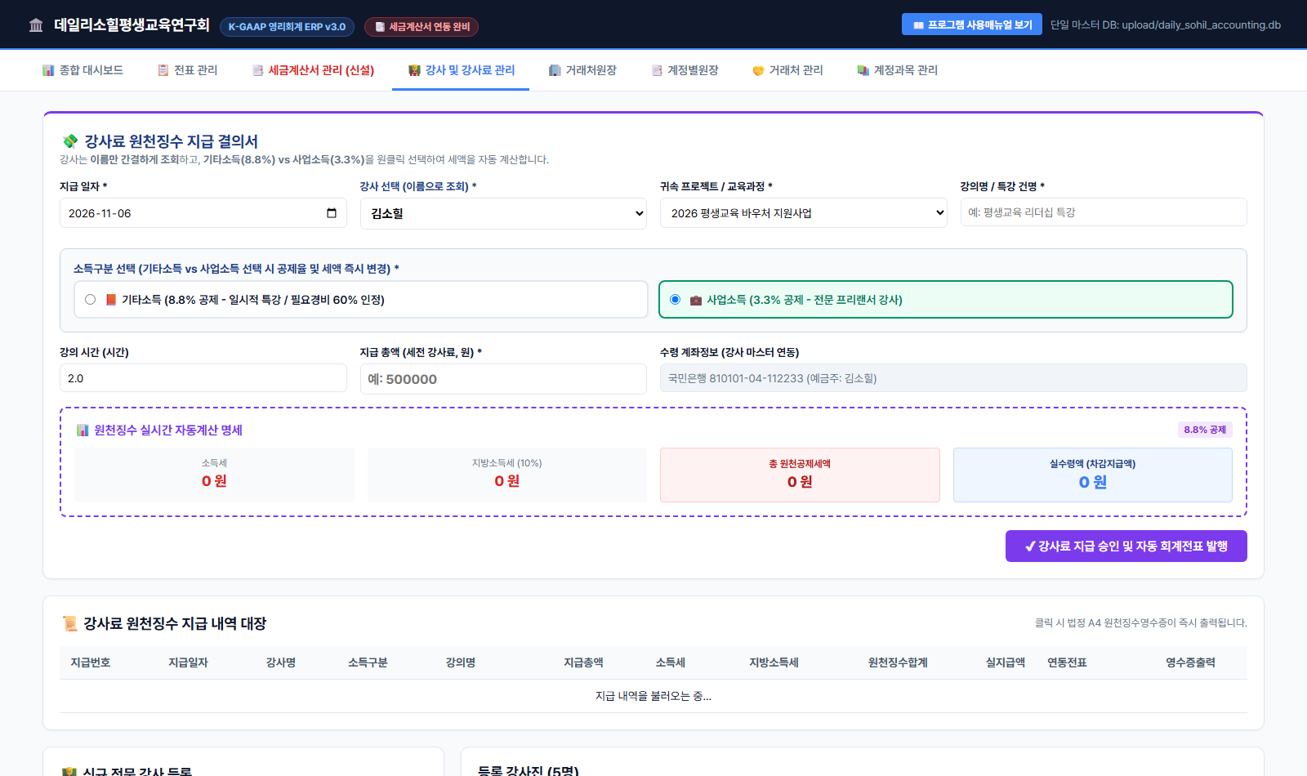
데일리소힐평생교육연구회 통합회계ERP V3.0
OFFICIAL MANUAL
[화면 7] 👨‍🏫 강사 관리 & 소득구분 원천징수 (Instructor & Tax)
📌 핵심 기능 및 화면 구성
• 전문 강사 인력풀 등록: 성명, 주민등록번호(암호화), 연락처, 전문 강의분야
• 소득구분 선택형 원천징수 계산기: 기타소득(8.8%) vs 사업소득(3.3%)
• 원천징수 자동 계산: 총지급액 입력 시 소득세, 지방소득세, 실지급액 자동 분할
• 원천징수영수증 및 거주자 기타/사업소득 지급명세서 법정 A4 인쇄 지원
💡 실무 운영 가이드
✔ 기타소득은 필요경비 60% 차감 후 22%(실효세율 8.8%)가 자동 적용됩니다.
✔ 건당 소득금액 5만원 이하(총지급액 125,000원 이하)인 경우 과세최저한(비과세 0원)이 자동 적용됩니다.
✔ 강사료 지급 등록 완료 시 복식부기 지급전표가 0-Error로 자동 생성됩니다.
⚡ 팁: 소득구분 버튼 클릭 한 번으로 세율이 실시간 재계산됩니다.

Slide 10
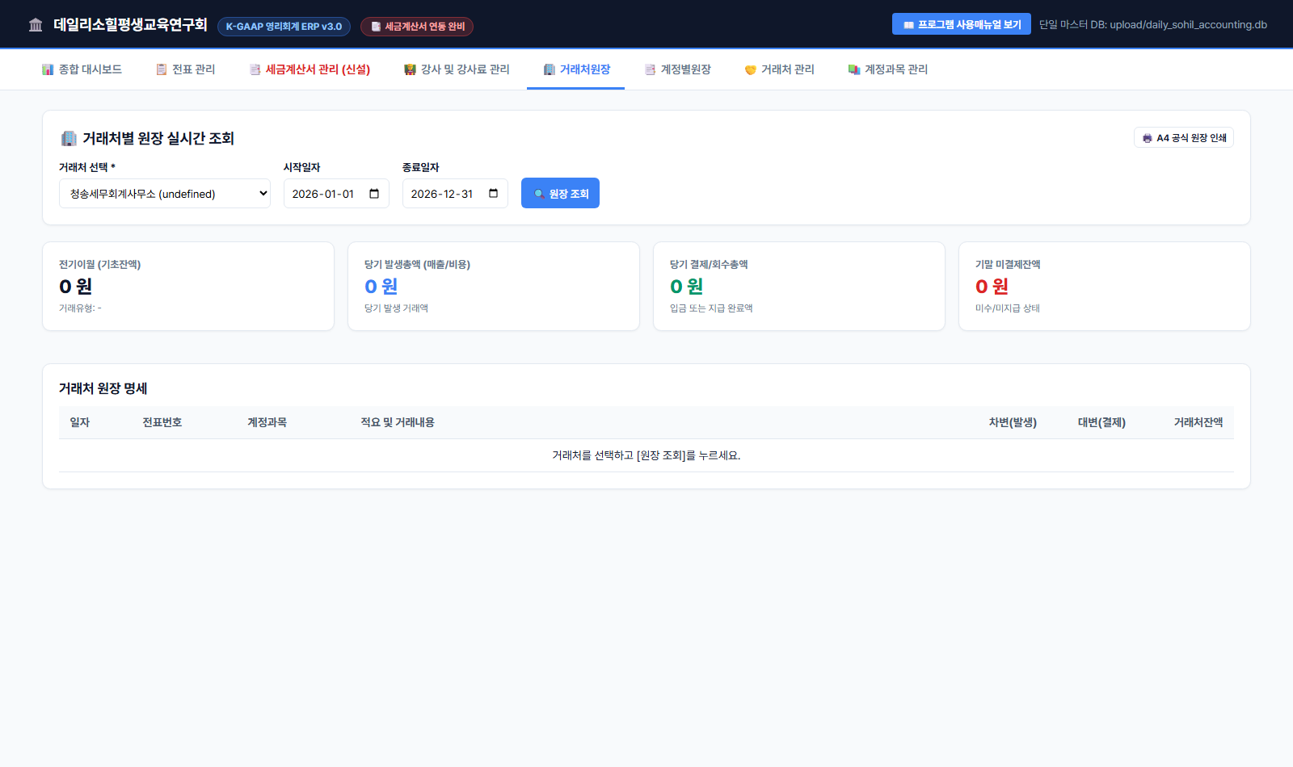
데일리소힐평생교육연구회 통합회계ERP V3.0
OFFICIAL MANUAL
[화면 8] 🏢 거래처원장 (Counterparty Ledger)
📌 핵심 기능 및 화면 구성
• 거래처별 거래 이력 및 외상대금 잔액을 실시간 추적하는 보조원장
• 거래처 검색 및 선택: 거래처 선택 시 사업자번호, 대표자 정보 자동 표시
• 기간별 원장 조회: 조회 기간(시작일~종료일)별 차변(발생), 대변(회수/결제), 잔액 집계
• A4 공식 거래처원장 출력: 감사 및 거래처 대사용 공식 A4 리포트 인쇄 기능
💡 실무 운영 가이드
✔ 외상매출금 회수 현황이나 미지급금 정산 잔액을 확인할 때 필수적인 화면입니다.
✔ 전기이월 잔액부터 당기 거래내역, 기말잔액이 누적 수식으로 일목요연하게 표시됩니다.
✔ 'A4 공식 원장 인쇄' 버튼을 누르면 거래처 잔액 확인서 규격으로 인쇄됩니다.
⚡ 팁: 거래처 미수금/미지급금 잔액 대사 시 100% 오류를 방지합니다.

Slide 11
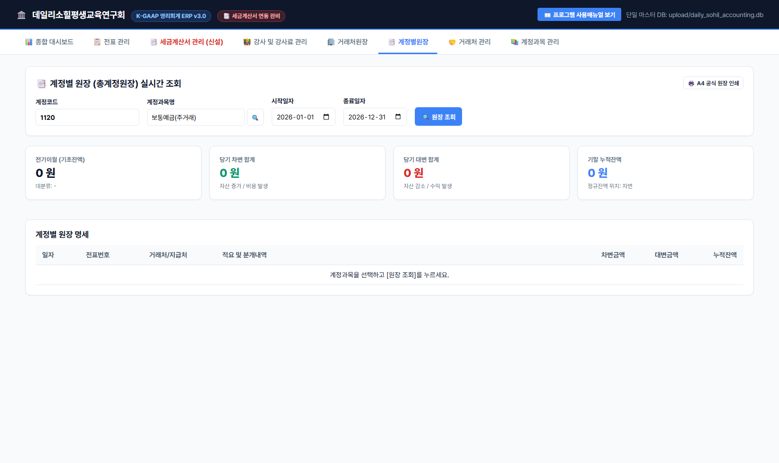
데일리소힐평생교육연구회 통합회계ERP V3.0
OFFICIAL MANUAL
[화면 9] 📑 계정별원장 (General Ledger)
📌 핵심 기능 및 화면 구성
• 모든 계정과목(자산, 부채, 자본, 수익, 비용)별 일자순 분개 집계 원장
• 계정과목 간편 검색: 코드번호 또는 과목명으로 즉시 원장 전환
• 차변/대변 입출금 거래내역 및 잔액 변동 추이 실시간 추적
• A4 공식 총계정원장 출력: 세무 감사 및 결산 검증용 표준 A4 리포트
💡 실무 운영 가이드
✔ 보통예금, 외상매출금, 강사료비, 교육수탁용역매출 등 특정 계정의 전 내역을 검토합니다.
✔ 차변 합계와 대변 합계의 증감을 비교하여 자금 흐름을 정밀 파악합니다.
✔ 월말 및 연말 결산 시 잔액증명서와 장부 일치 여부를 대사하는 핵심 도구입니다.
⚡ 팁: 돋보기 아이콘을 클릭하여 계정코드를 손쉽게 선택할 수 있습니다.

Slide 12
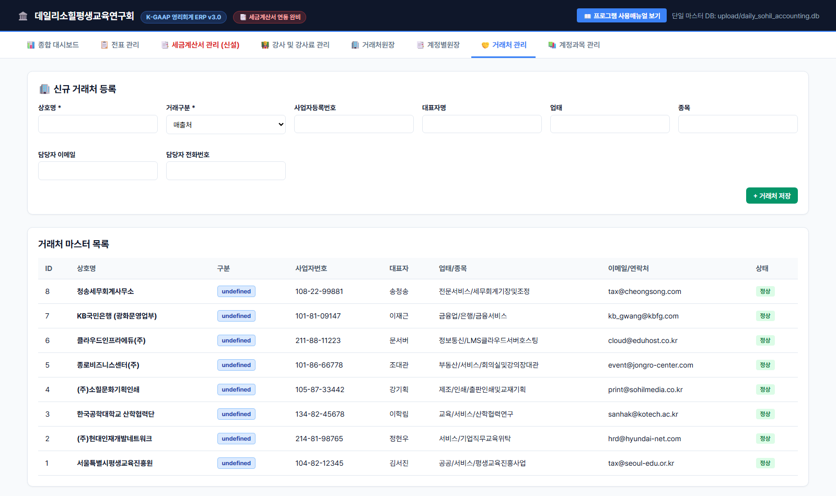
데일리소힐평생교육연구회 통합회계ERP V3.0
OFFICIAL MANUAL
[화면 10] 🤝 거래처 마스터 관리 (Master Partner Database)
📌 핵심 기능 및 화면 구성
• 연구회와 거래하는 모든 고객사, 협력업체, 교육기관 마스터 DB
• 필수 거래처 정보: 거래처명, 사업자등록번호, 대표자명, 업태, 종목, 전화번호
• 유형별 분류: 매출처, 매입처, 공공기관, 금융기관 등 태그 관리
• 신규 거래처 등록 및 기존 정보 원클릭 수정/삭제
💡 실무 운영 가이드
✔ 한 번 등록된 거래처는 전표 작성 및 세금계산서 발행 시 자동완성 목록에 즉시 노출됩니다.
✔ 사업자등록번호 체계(XXX-XX-XXXXX) 자동 포맷팅 지원으로 오입력을 방지합니다.
✔ 거래처 마스터 정보가 정확해야 전자세금계산서의 국세청 양식이 무결점으로 완성됩니다.
⚡ 팁: 신규 거래 발생 시 가장 먼저 거래처를 등록하면 작업이 빨라집니다.

Slide 13
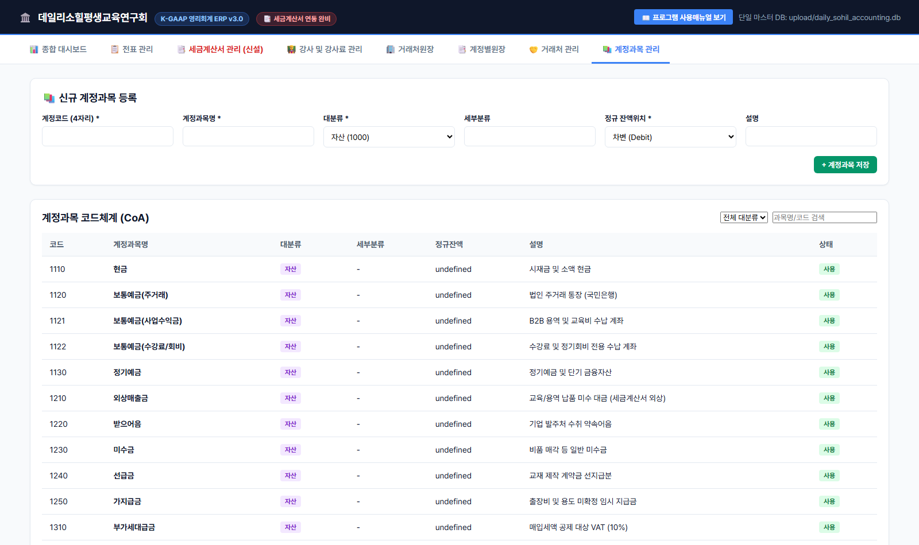
데일리소힐평생교육연구회 통합회계ERP V3.0
OFFICIAL MANUAL
[화면 11] 📚 계정과목 관리 (Chart of Accounts)
📌 핵심 기능 및 화면 구성
• K-GAAP 영리회계 기준 5대 표준 계정 분류 체계 (CoA) 완비
• 1000번대(자산), 2000번대(부채), 3000번대(자본), 4000번대(수익), 5000/8000번대(비용)
• 계정코드, 계정과목명, 성격(차변/대변), 기본 분류 일목요연 조회
• 평생교육연구회 맞춤형 계정: 강사료비(8130), 교재인쇄비(8140), 수탁용역매출(4110) 완비
💡 실무 운영 가이드
✔ 비영리 성격이 섞여 있던 과거 계정과목을 상법·법인세법 표준 영리회계 계정으로 완전 전환하였습니다.
✔ 전표 작성 시 계정코드(4자리)만 기억하면 키보드만으로 초고속 분개가 가능합니다.
✔ 필요에 따라 특수 목적의 신규 계정과목을 추가 등록할 수 있습니다.
⚡ 팁: 계정코드 4자리는 표준 회계 기준을 100% 준수합니다.

Slide 14
데일리소힐평생교육연구회 통합회계ERP V3.0
OFFICIAL MANUAL
시스템 운영 관리 및 데이터 백업 종합 가이드
1. 데이터 무결성 & 정기 백업
2. 편리한 접속 & 원클릭 실행
3. 회계 감사 & 세무 신고 대비
• DB 저장 파일: upload/daily_sohil_accounting.db (단일 SQLite DB)
• 모든 전표, 거래처, 강사, 세금계산서 데이터가 파일 하나에 영구 보존됩니다.
• 정기 백업: 주 1회 위 DB 파일을 외장하드 또는 클라우드(Google Drive)에 복사 권장.
• 서버 재기동 시에도 기존 모든 입력 데이터가 100% 완벽 보존됩니다.
• 로컬 빠른 구동: result/[034]_데일리소힐_통합회계ERP_원클릭_자동실행_배포기.bat
• 무음 백그라운드 구동: result/[035]_데일리소힐_통합회계ERP_백그라운드_무음실행기.vbs
• 외부/모바일 접속: https://visitors-may-burns-classifieds.trycloudflare.com
• 스마트폰 홈 화면에 추가 시 모바일 ERP 앱으로 즉시 활용 가능합니다.
• 부가가치세 신고: 세금계산서 탭의 부가세 합계표 및 공급가액 집계표 즉각 제출 가능.
• 원천세 신고: 강사료 관리 탭의 사업/기타소득 원천징수부 및 지급명세서 원클릭 출력.
• 재무제표 결산: 거래처원장, 계정별원장, 분개장 A4 출력을 통한 회계감사 증빙 완비.
• 대차평형 0-Error 검증 체계로 차기 결산 시 분개 오차 0%를 보증합니다.

